Slide 1



코로나19에 따른 생활 양상 변화
211008 스파게티팀
김범중 정진우 가채원 윤진훈

Slide 2
목차
1
코로나 확진자 변화 추이
2
코로나 확진자 변화에 따른 생활 양상 변화
2-1
코로나 확진자 변화와 공공자전거 이용객 수, 이용 시간
2-2
코로나 확진자 변화와 지하철 승객 수 변화
2-3
코로나 확진자 변화와 온라인 거래액
3
결론
4
프로젝트 중 주요 이슈
5
개선 사항
Notes:
앞 슬라이드와 고민 중

Slide 3
출처: 코로나 라이브, 국가 통계포털

Slide 5
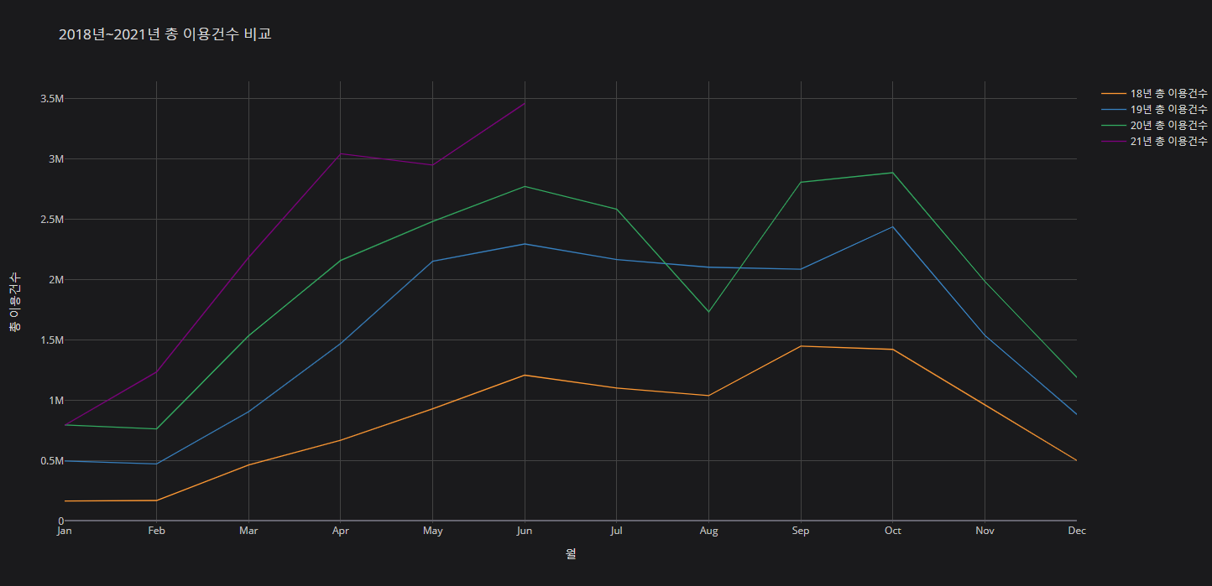
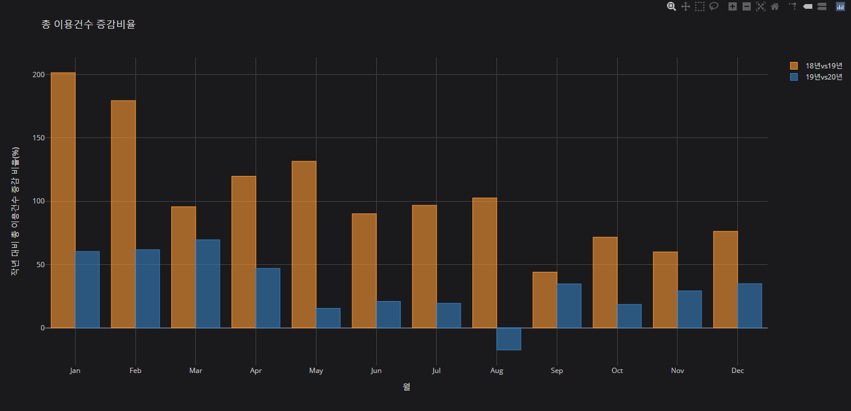
2-1 코로나 발생에 따른 서울 시민 공공자전거 이용현황 – 2018년 ~ 2021년 총 이용건수 및 증감비율
전반적으로 매년 따릉이의 이용건수는 증가하고 있다.
하지만 2020년의 작년대비 증가폭은 2019년 작년대비 증가폭보다 작다. 심지어 8월 에는 작년대비 이용건수가 감소하였다.
출처: 공공데이터
Notes:
2020년 8월에 현저하게 적은 이용건수를 보아, ‘사회적 거리두기’ 시행으로 공공 자전거 이용 수에 영향을 끼친 것으로 판단된다. =>

Slide 6
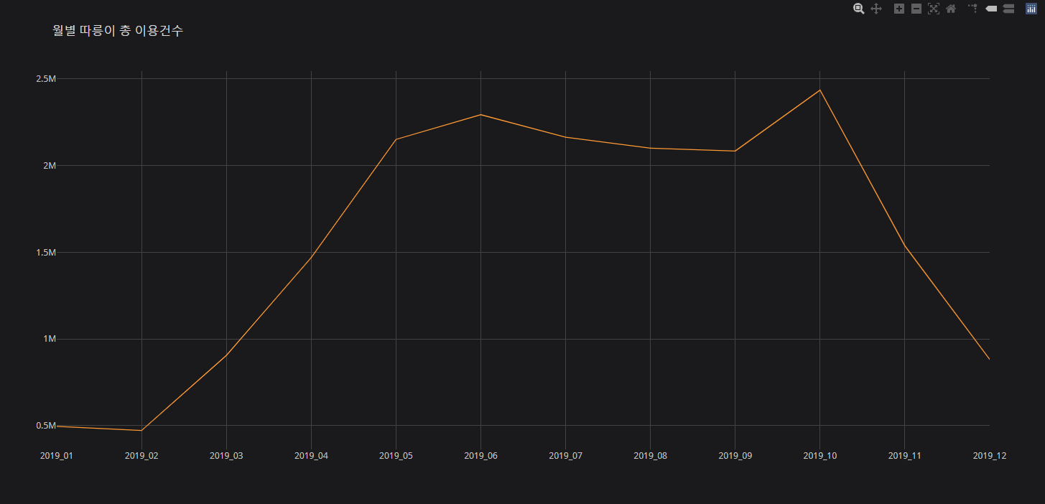
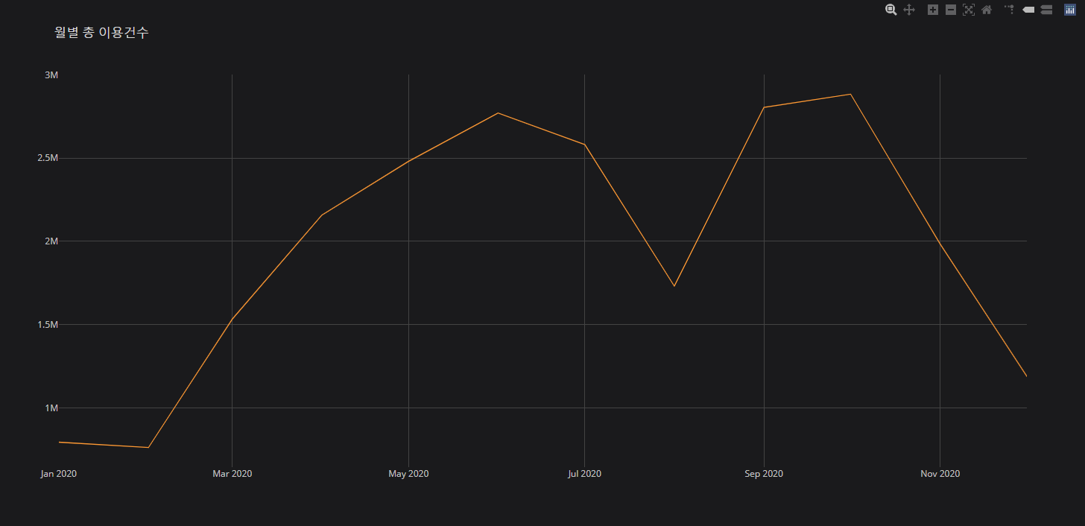
2-1 코로나 발생에 따른 서울 시민 공공자전거 이용현황 – 2019년 vs 2020년 총 이용건수
작년대비 증가폭이 감소하다 못해 이용건수가 감소한 경우에 대해 자세히 보자.
코로나 이전의 2019년 그래프의 양상과 다르게
코로나 발생 이후인 2020년의 그래프에서 용건수가 현저히 적은 것으로 보아,
‘사회적 거리두기’ 시행으로 공공 자전거 이용이 감소한 것으로 판단
출처: 공공데이터
Notes:
2020년 8월에 현저하게 적은 이용건수를 보아, ‘사회적 거리두기’ 시행으로 공공 자전거 이용 수에 영향을 끼친 것으로 판단된다. =>

Slide 7
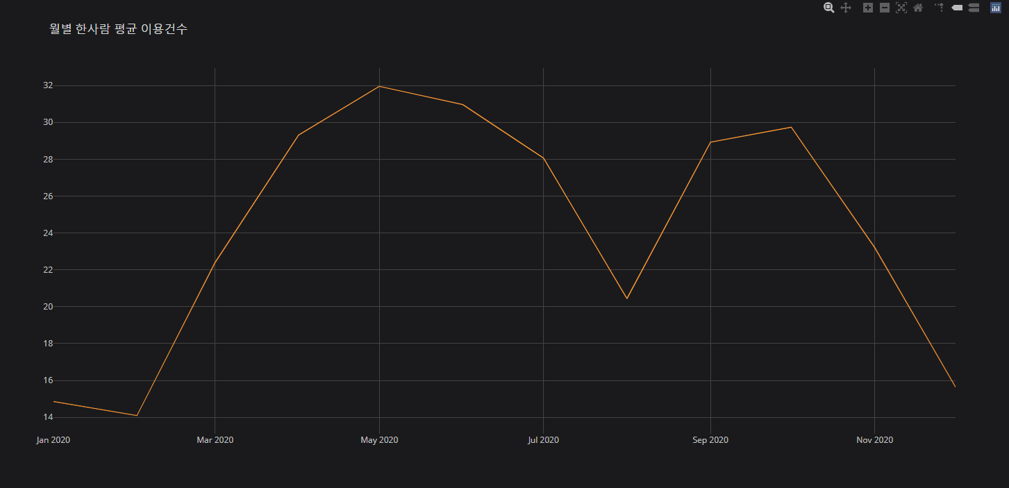
2-1 코로나 발생에 따른 서울 시민 공공자전거 이용현황 – 2020년, 총 이용건수 vs 한 사람 평균 이용건수
전체 이용건수의 감소율에 비해
한 사람 평균 이용건수의 감소율이 더 큰 것을 보아
한번씩 타는 사람 보다 헤비유저들의 이용이 더 많이 줄었음을 알 수 있다.
출처: 공공데이터

Slide 8
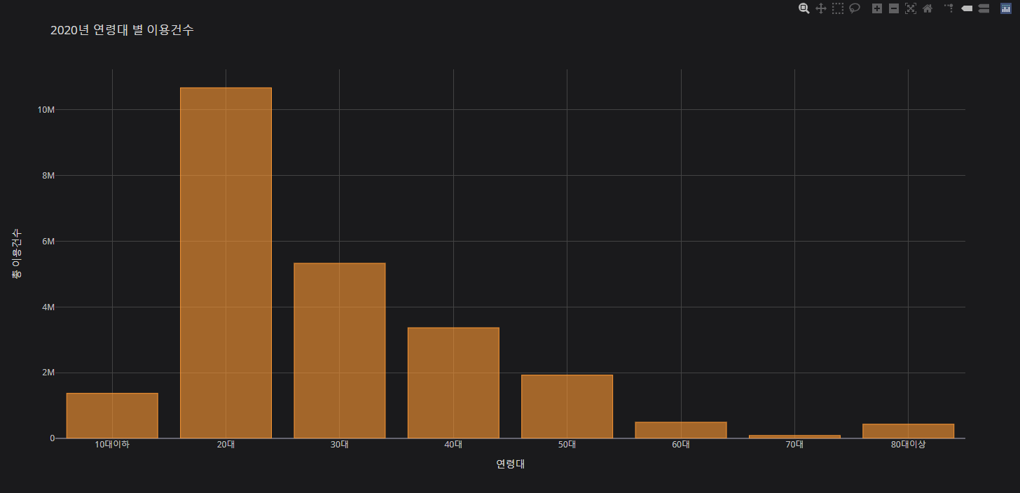
2-1 코로나 발생에 따른 서울 시민 공공자전거 이용현황 – 2020년, 연령대별 총 이용건수
따릉이 이용건수는 20대가 가장 많은 것을 보아,
20대가 코로나의 영향을 가장 크게 받을 것이라고 추측한다.
출처: 공공데이터
Notes:
2020년 8월에 현저하게 적은 이용건수를 보아, ‘사회적 거리두기’ 시행으로 공공 자전거 이용 수에 영향을 끼친 것으로 판단된다. =>

Slide 9
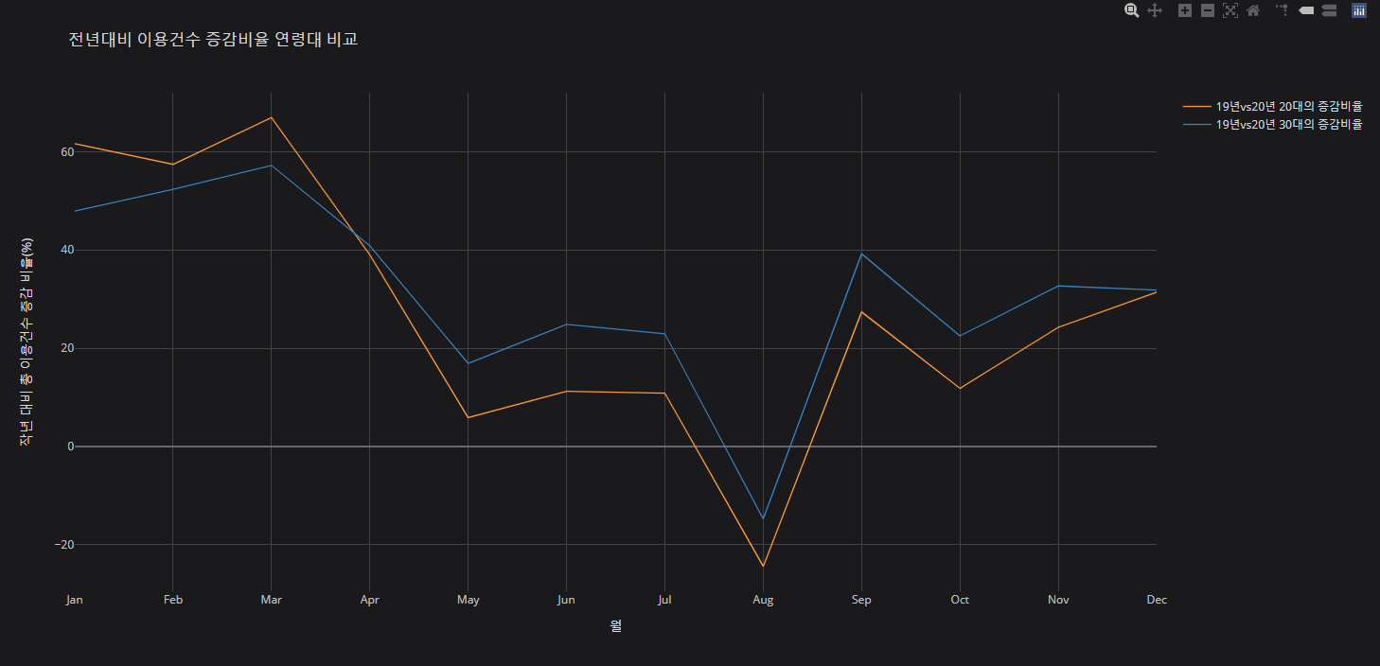
2-1 코로나 발생에 따른 서울 시민 공공자전거 이용현황 - 20대의 전년대비 증감비율vs 30대의 전년대비 증감비율
분석결과,
2020년 8월 이용건수가 급격히 감소할 당시에,
20대의 이용건수 감소 비율이 30대의 이용건수 감소비율보다 더 크다.
즉, 따릉이 이용자중 20대가 코로나의 영향을 가장 많이 받았다고 할 수 있다.
출처: 공공데이터

Slide 10
출처: 공공데이터
Notes:
이용 시간 아니고 이용 건수 맞나요?? 확인 부탁드려요!

Slide 12
2-2 코로나 확진자 변화와 지하철 승객 수 변화
출처: 공공데이터

Slide 13
출처: 공공데이터

Slide 14
2-2 코로나 확진자 변화와 지하철 승객 수 변화
2020년 3월 ~ 2021년 7월 전년 대비 많은 감소 경향
2021년 8월부터 증가 경향
출처: 공공데이터

Slide 15


Slide 16
2-3 코로나 확진자 변화와 온라인 거래액
출처: 국가 통계포털

Slide 17
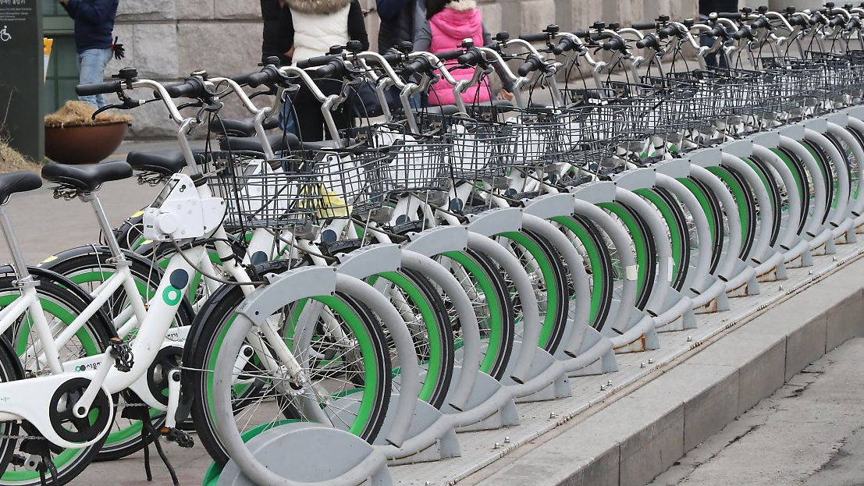
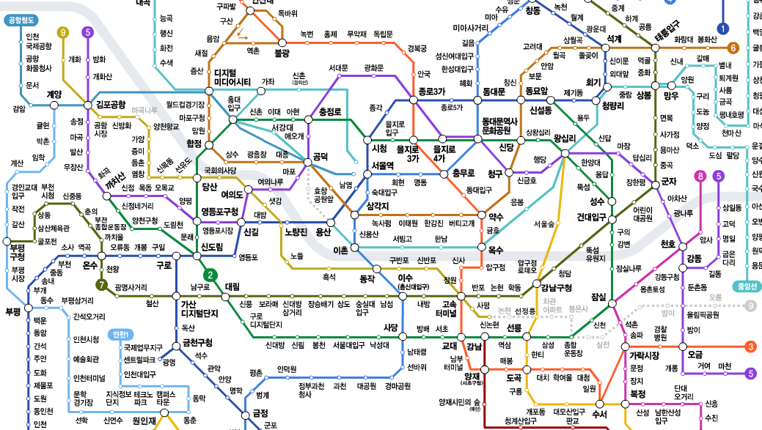
결론
내용 짧게 한 문장으로
결론

Slide 18
3 프로젝트 중 주요 이슈
일별 확진자 데이터를 월별 확진자 데이터로 가공 요망
+
누적 월별 확진자 데이터 처리 필요
코로나 확진자 수
해당 월 마지막 일자를 기준으로 월별 확진자 수 계산 -> 데이터 생성
만들어진 데이터셋 값을 코로나 라이브의 월별 확진자 수와 대조 비교 확인
데이터셋에 결측값과 //N으로 표현된 값이 존재해 에러 처리
공공 자전거
map을 이용해 특정 문자만 처리 시, 지정되지 않은 자료는 전부 NAN값으로 변하는 문제 발생
replace를 이용해 해결
지하철 승객 수
일별 데이터를 월별 데이터로 가공 요망
날짜를 조건으로 지정하여 새로운 데이터셋을 만들어 해결
그래프 y값이 계속 증가하는 그래프만 그려지는 문제.
온라인 거래액
y축 값 오름차순 x ∴ 문자형으로 인식된다 판단
info, dtype을 이용해 확인한 뒤 자료형을 변환해 해결

Slide 19
4 개선 사항 (211001 기준)
변화를 파악하기 쉽도록 코로나 확진자 그래프와 각 항목 그래프를 한 그래프로 완성
각 항목별 더 많은 분석 요인 추가
코로나와 매출 품목별 변화 요인을 분석할 수 있는 데이터 추가
그래프 변화 시점 주요 뉴스 제목을 시각화
코로나 시점 격상

Slide 20
Q&A

Slide 21
2-2 슬라이드 2019년도 자료 탐색
코로나 이전 온라인 상품별 판매
*나
19,18년도 3월, 8월 증가했던 이유: 초반, 추석+시위
,(웹크롤링, 기사머릿말)

